Slide 1

基于电影网站的数据集成应用
孙康，董轶波，王嘉琛，王梦麟，余旻晨

Slide 2
一，选题说明
为什么选择“电影”这个主题？
1. 电影院线信息繁杂，购票渠道非常多
2. 电影评分体系不一，不同信息方自成体系，标准和评分人数都有差异

Slide 3
选题说明-豆瓣，时光网，IMDB
1. 网站导向不同
豆瓣-用户主要是知识分子和文艺青年，电影频道主要内容：电影的详细介绍（剧情，导演，演员，上映时间，总体评分）
时光-区别于豆瓣，业务主体全是电影，主要是大陆院线上映的电影，有关于电影的院线信息、新闻、活动、预告片等信息较豆瓣比更加丰富，另外有购票通道
IMDB-Internet Movie Database，最为权威、系统、全面的电影资料网站，评论评分信息充足

Slide 4
2. 数据异构
2. 数据异构
1） 电影基本信息：电影名，别名，演职员
2） 评分人数，评分
3） 预告片
4） 海报
5） 院线场次，价格

Slide 5
二，数据爬取
提供API：IMDB、豆瓣；不提供API：时光网
对于不提供API访问接口的网站，我们采取爬虫的方式，爬取网页信息。
对于提供API访问接口的网站，我们使用API直接获取json格式的数据。

Slide 6
数据爬取阶段
时光网：因为它提供按时间检索的功能，所以构造url用于搜索16年的电影，逐页爬取
IMDB：因为IMDB的API使用需要知道电影的imdb编号，所以先构造url爬取16年的电影的imdbid，然后根据imdbid访问IMDB的API得到数据
豆瓣：豆瓣提供了按照标签搜索的功能，所以按照标签“2016”对API进行数据请求
使用数据库：mongodb

Slide 7
三，数据集成
因为API、IMDB、豆瓣的数据形式不同。数据需要集成。

Slide 8
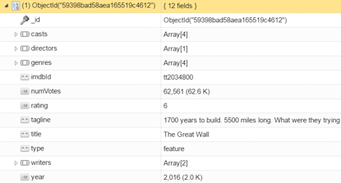
IMDB
IMDB：imdbId、标题、类型、分类、年份、得分、投票人数、宣传词、演员阵容、导演

Slide 9
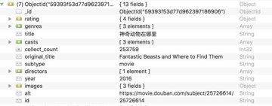
豆瓣
豆瓣：标题、原始标题、年份、子类型、得分、收藏人数、演员阵容、分类、导演、图片来源，豆瓣id

Slide 10
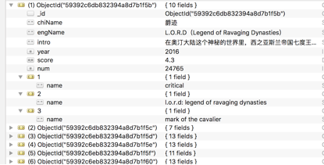
时光网
时光网：中文名、英文名、电影介绍、电影年份、电影得分、电影选择人数

Slide 11
数据集成
在最后，我们将这三方的数据集成为了下列的格式：
imdbId、豆瓣Id、英文名、中文名、imdb得分、imdb投票人数、豆瓣得分、豆瓣收藏人数、时光网得分、时光网电影选择人数、电影类型、演员表、导演、编剧、中文电影介绍、英文电影介绍
集成流程：
将三方数据从mongodb中取出 -> 依次放入mysql数据库中 -> 生成XML源数据

Slide 12
四，原型展示

Slide 13
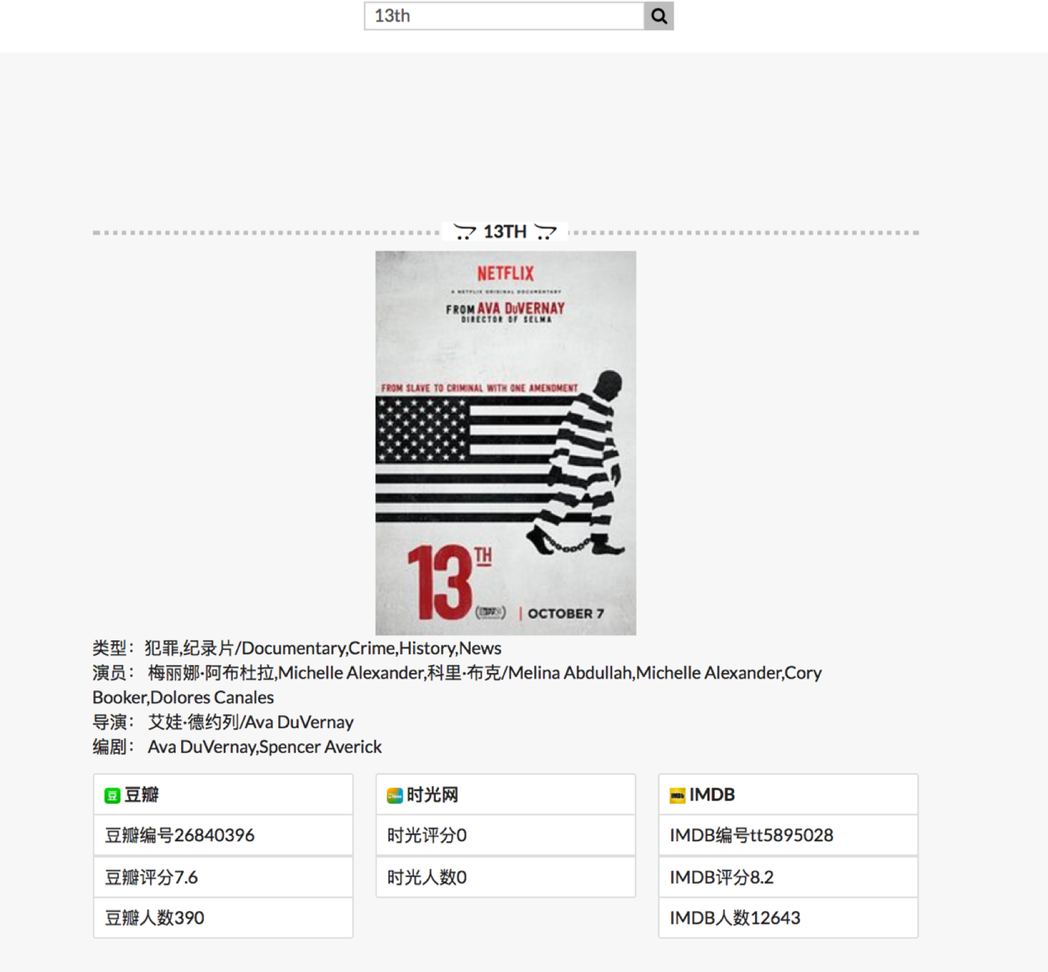
原型展示
我们的原型基于SpringMVC展示不同网站上电影信息的异同。
我们将通过关键字搜索得到电影集合以列表的形式展示出来。对于列表中的每一部电影，我们先展示电影信息的公共部分，包括电影类型、演员、编剧等。对于豆瓣、时光网、IMDB每一个平台，我们列出了各自不同的评分信息。在某个平台上不存在相应的电影时置空。

Slide 14
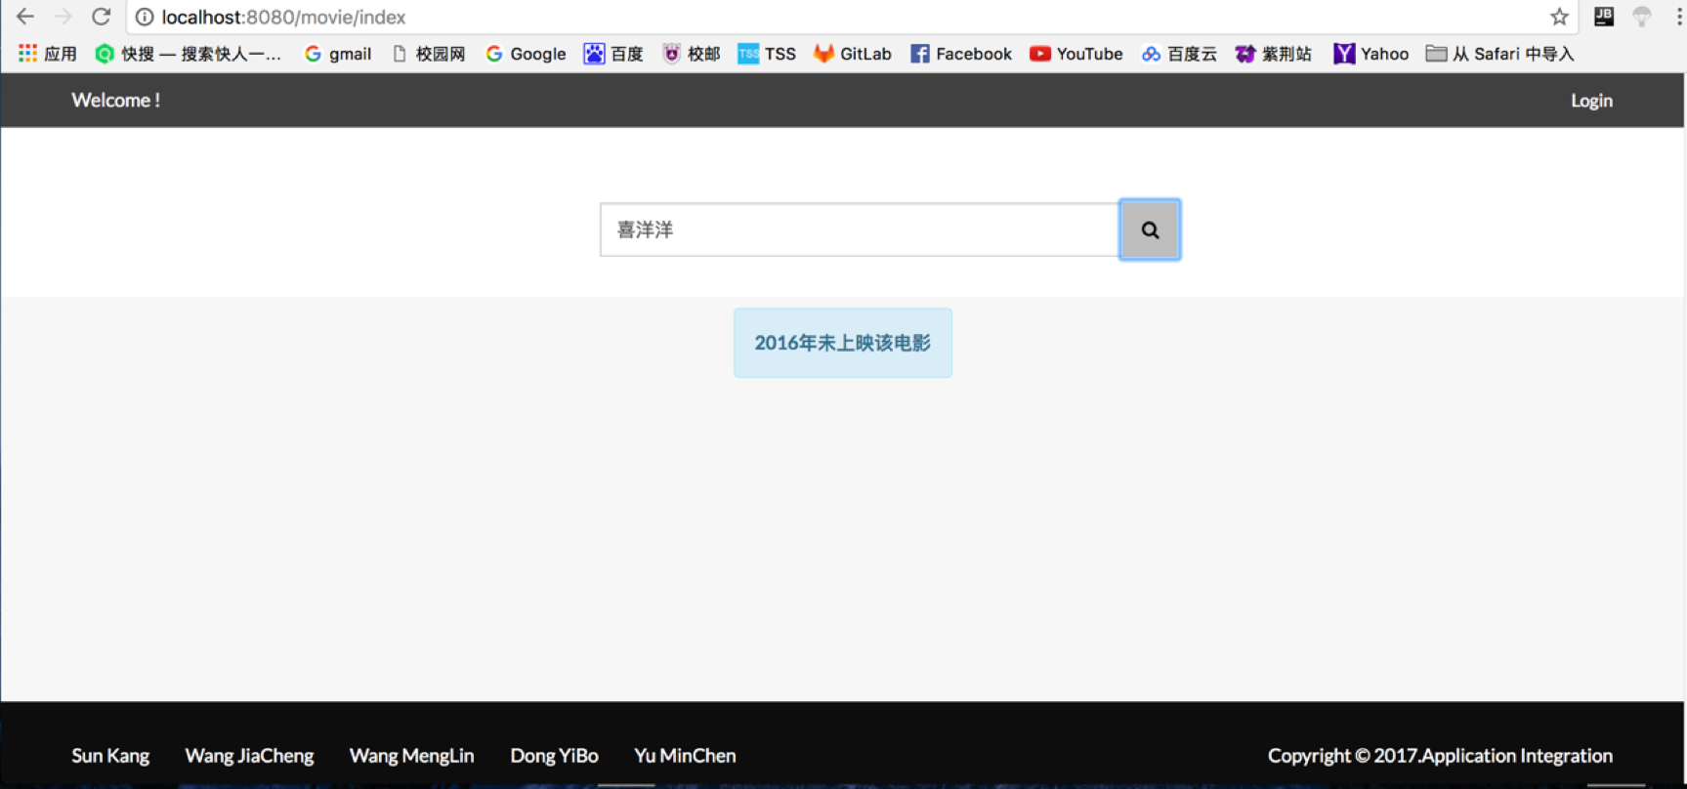
若搜索的电影在所有的平台2016年电影中都搜索不到，会提示电影不存在。

Slide 15
Thanks for listening~

